Slide 1


DUNE
Stato e Prospettive
Consiglio dei Laboratori – Preventivi 2025

Slide 2
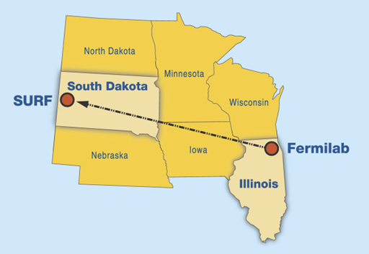
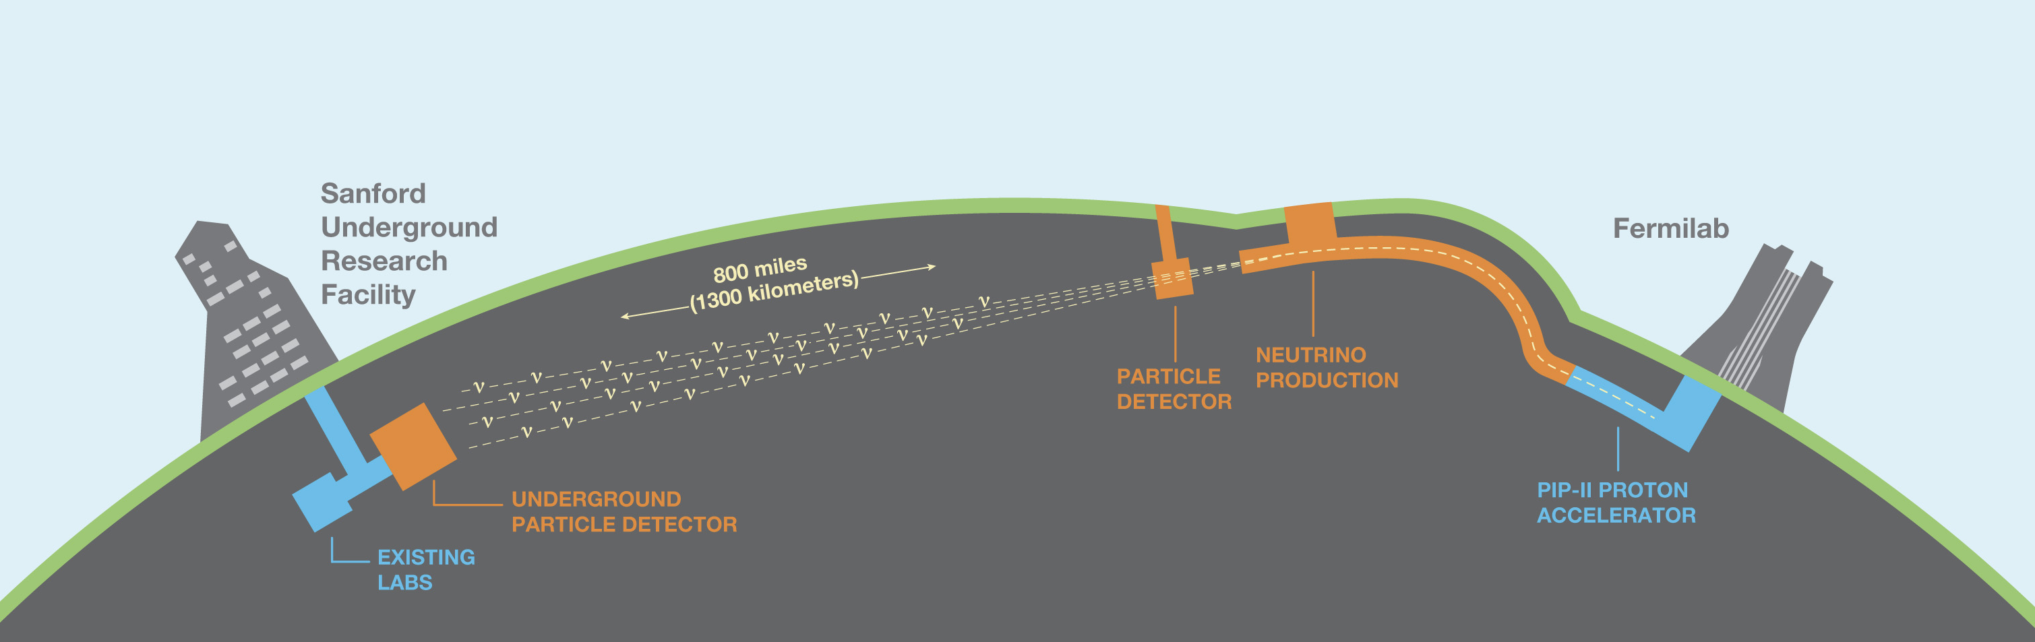
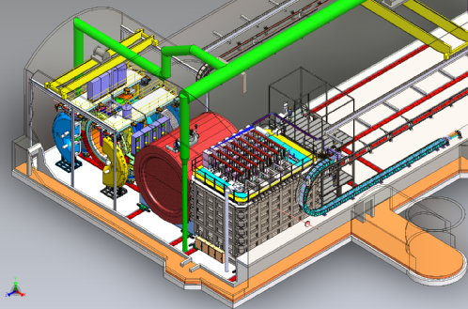
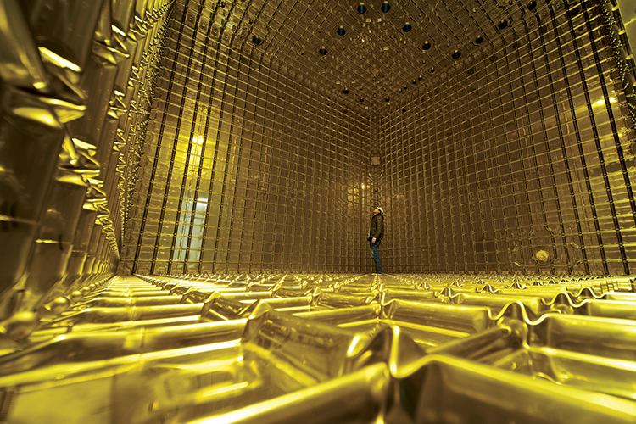
Deep Underground Neutrino Experiment (DUNE) based at Fermilab Long Baseline Neutrino Facility
Muon neutrinos/antineutrinos from high power proton beam (1.2 MW)
Massive underground liquid Argon TPC (4 x 17 kt – 40 kt fiducial volume )
Near Detector (ND) to characterize the beam
determine the mass hierarchy and measure the value of δ_{CP}
South Dakota
1300 km
Chicago

Slide 3
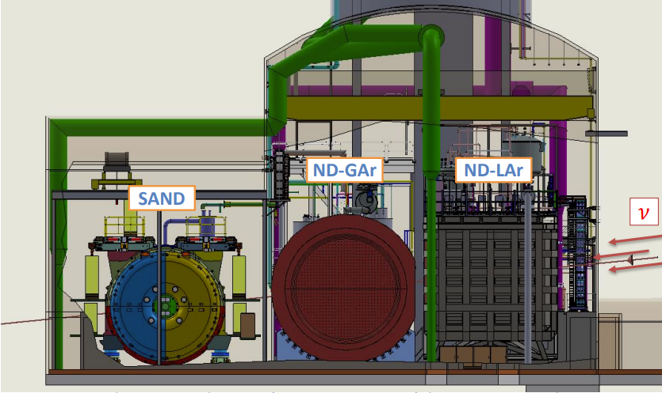
DUNE Near Detector

Slide 4

SAND – System for on-Axis Neutrino Detection
YOKE
Multipurpose detector
high performance ECAL, light-targeted tracker,
LAr target, all in magnetic field, always on beam axis
SC COIL
ECAL
GRAIN – 1 ton liquid Argon target with VUV imaging system (fully optical read-out)
STT – 5 ton Straw-Tube tracker with “solid-H” target
CH₂ and C interleaved slabs
ECAL - KLOE Lead Scintillating Fibers calorimeter (Barrel + EndCaps)
MAGNET – KLOE 0.6T superconductive coil + Fe Yoke
GRAIN
STT

Slide 5
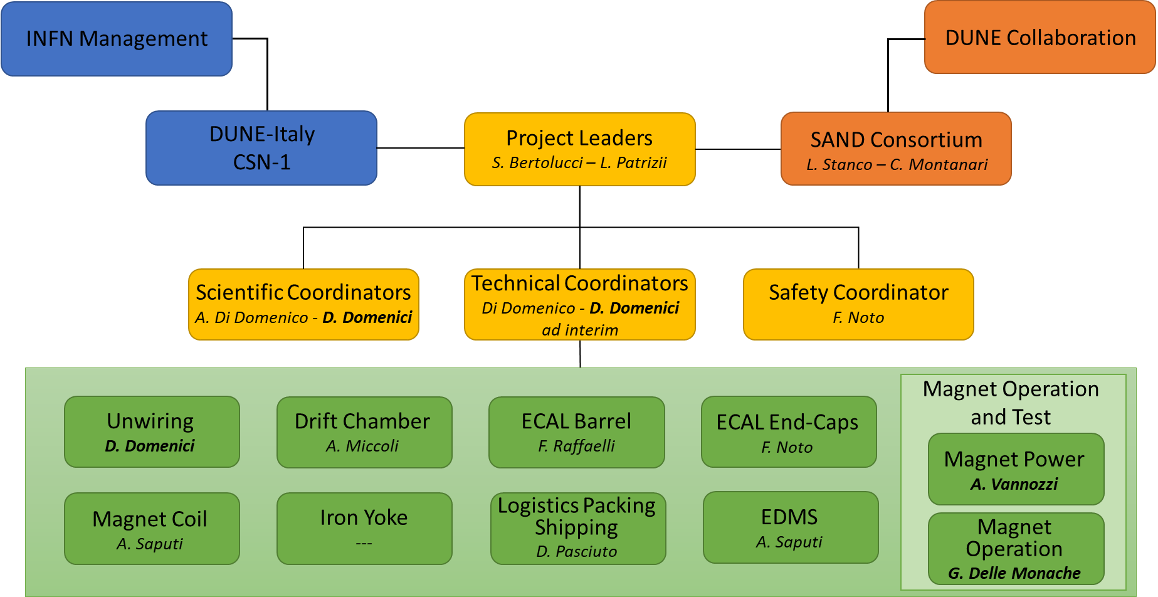
KLOE-to-SAND Project OBS

Slide 6
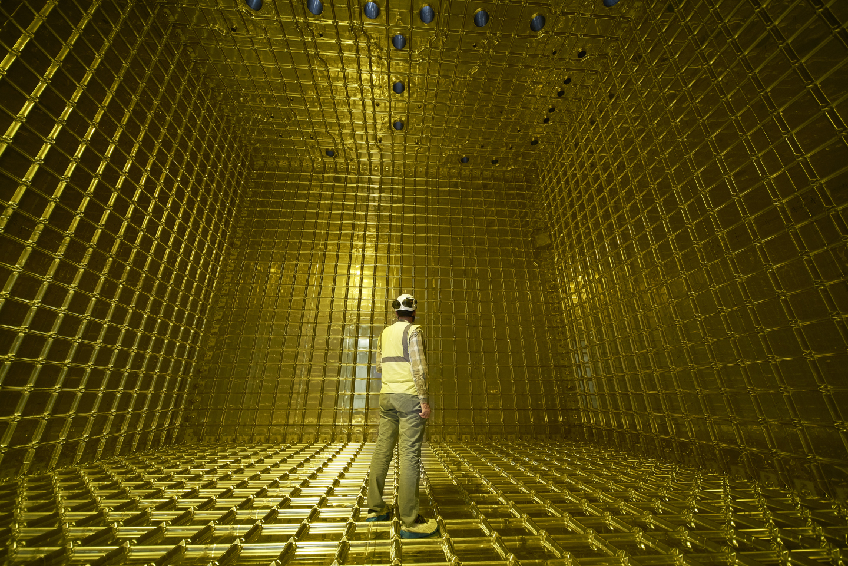
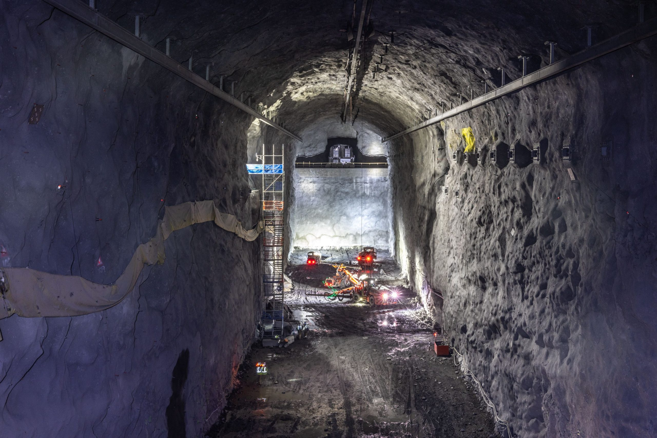
KLOE-to-SAND Project Time Schedule
Item | Data
Inizio operazioni smontaggio KLOE | Maggio 2022
Estrazione Camera a Deriva | Gennaio 2023
Estrazione ECAl/Barrel | Maggio 2024
Smontaggio ECAL/End-Caps | Ottobre 2024
Installazione nuovo Power Supply magnete | Giugno 2025
Test magnete | Settembre 2025
Estrazione magnete | Marzo 2026
Smontaggio ferro | Luglio 2026
Spedizione | Settembre 2027
Disponibilità ND-hall | Settembre 2028
Inizio fisica DUNE | Gennaio 2031

Slide 7
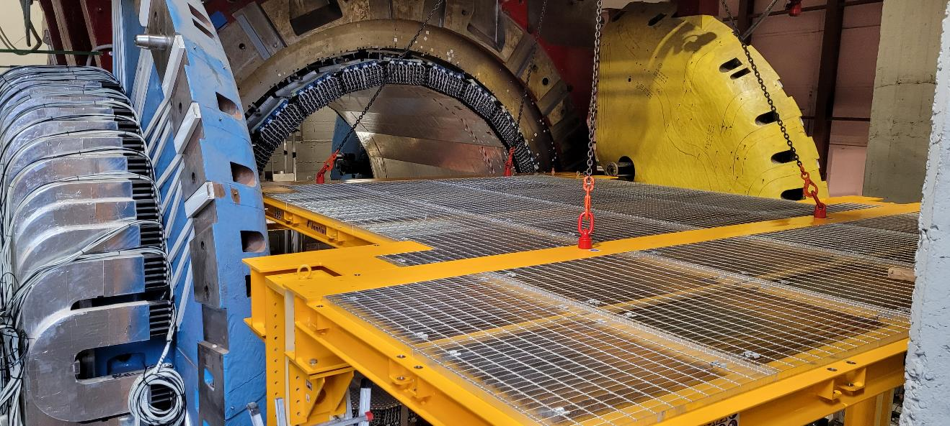
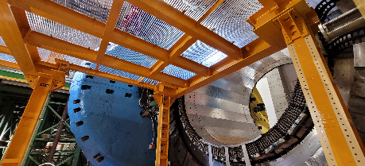
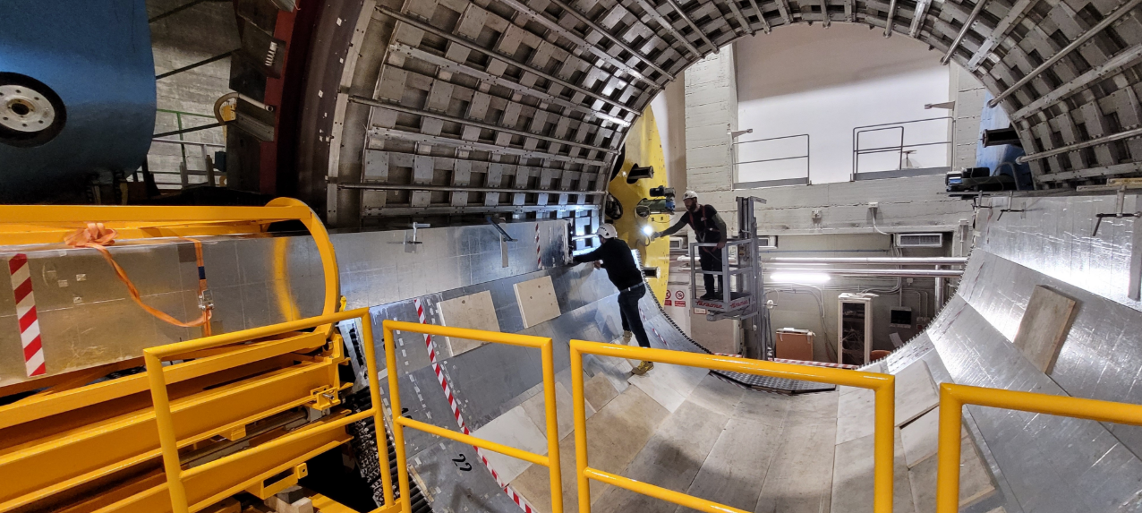
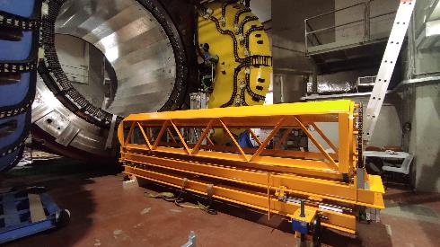
KLOE-to-SAND Operation Activities at LNF
Removal of all the cables and the FEE+HV racks
Extraction of the Drift Chamber
CALORIMETER
Laser Tracker survey
Extraction of Barrel (24 modules)
  Variable height platform design and construction
  Insertion/extraction machine refurbishment
  Dismounting of PMTs
Dismounting of 4 End-Caps
  Tools refurbishment and construction
Modules consolidation
Operational test
MAGNET AND YOKE
Installation of new Power Supply
Colling and operational test
Extraction of the Cryostat
Dismounting of the Iron Yoke
Packaging and Shipping

Slide 8
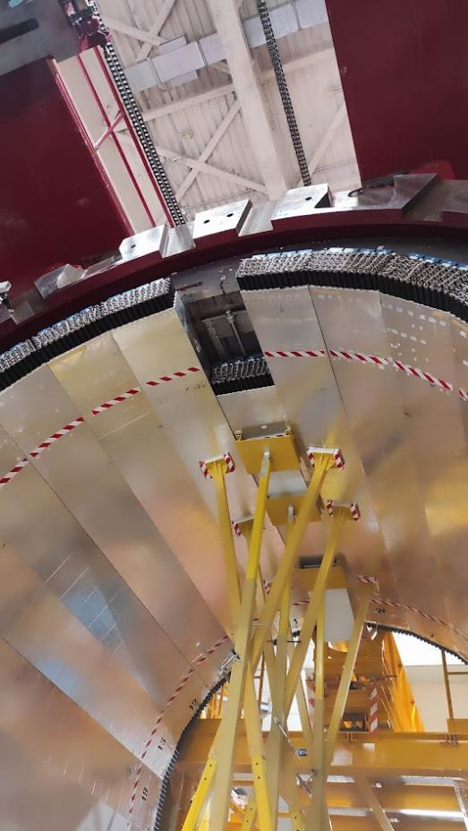
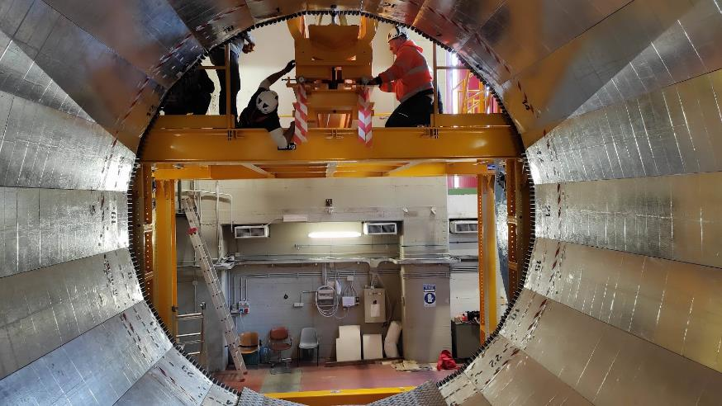
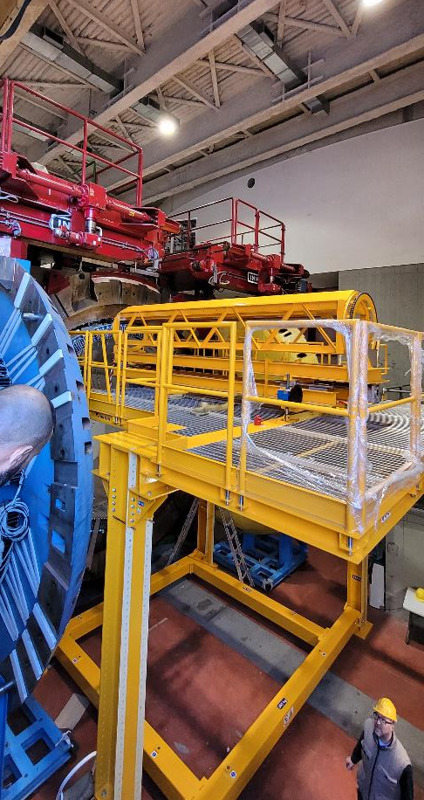
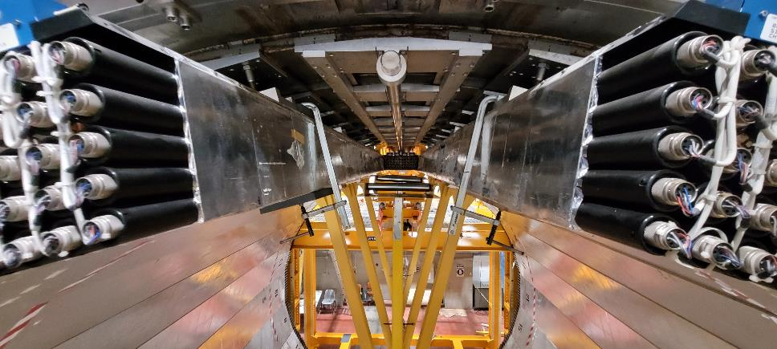
Estrazione Moduli del Barrel

Slide 9
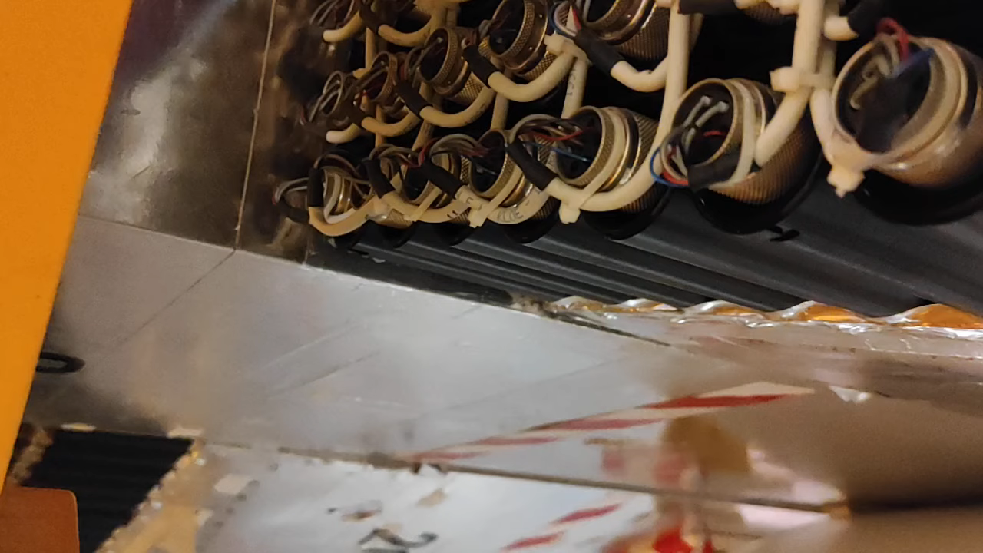
Estrazione del primo modulo

Slide 10
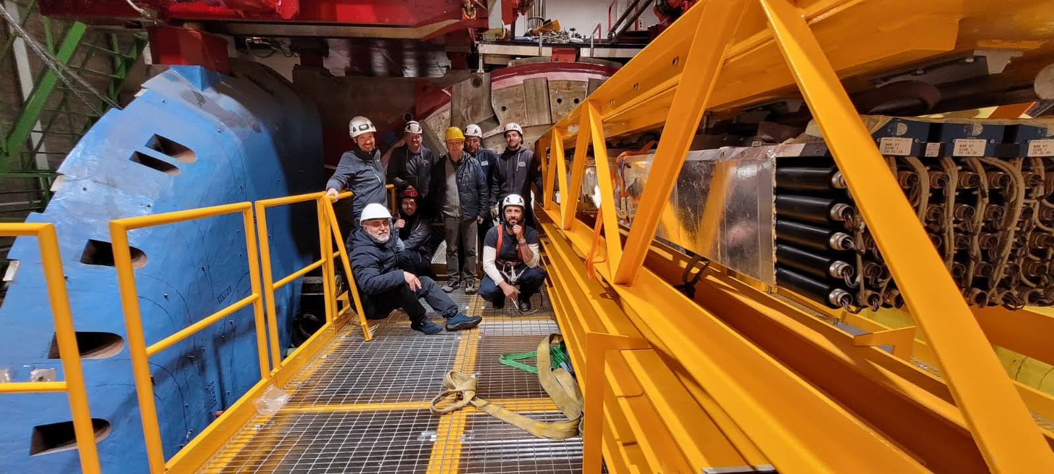
Estrazione del primo modulo

Slide 11
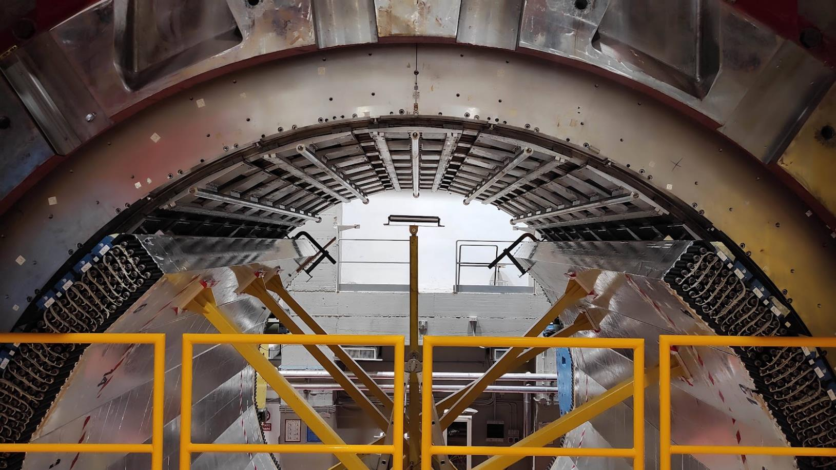
Dopo 5 Moduli
Iron ring
Module rotation guides
Module bearings support rods
Magnet cryostat
Support rods

Slide 12
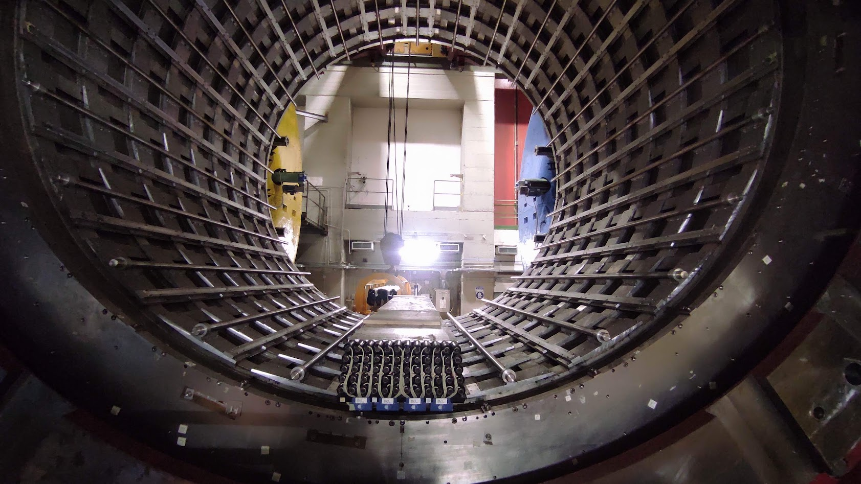
L’ultimo

Slide 13
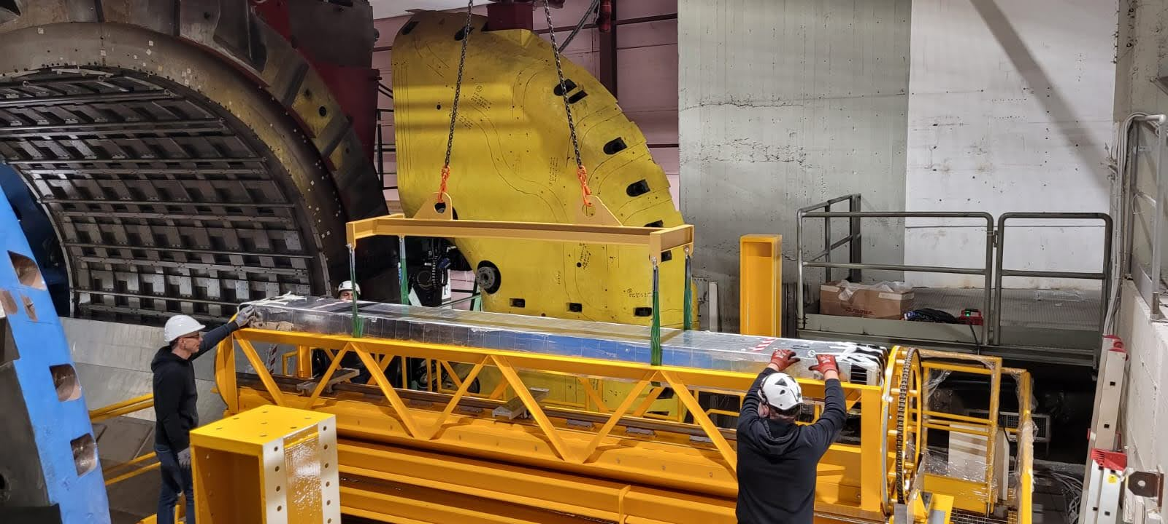
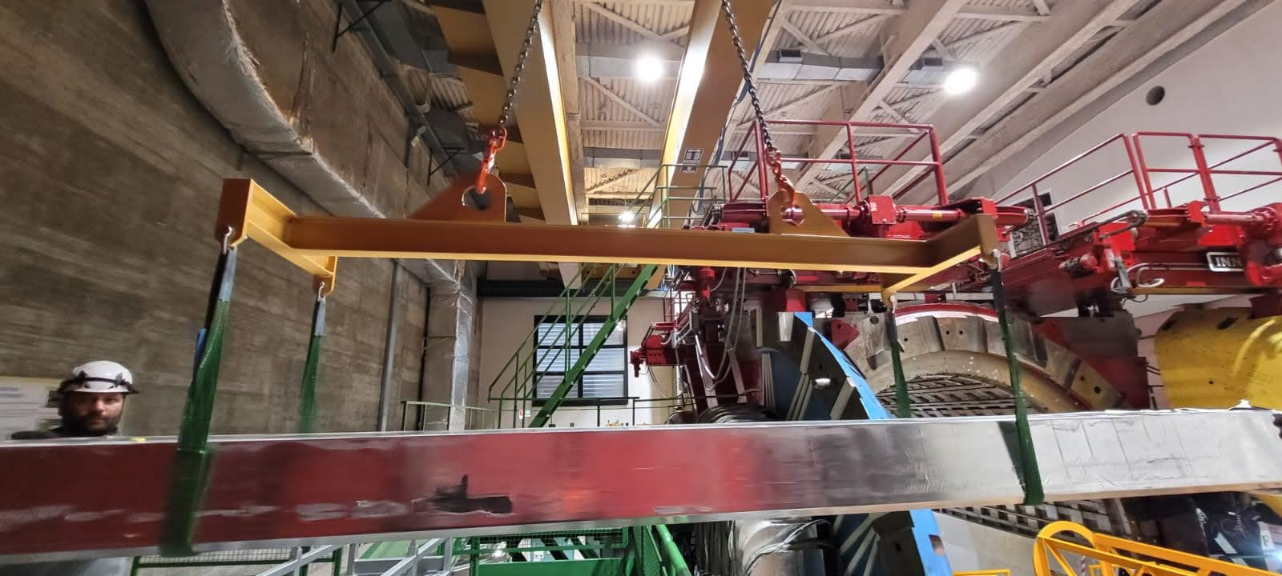
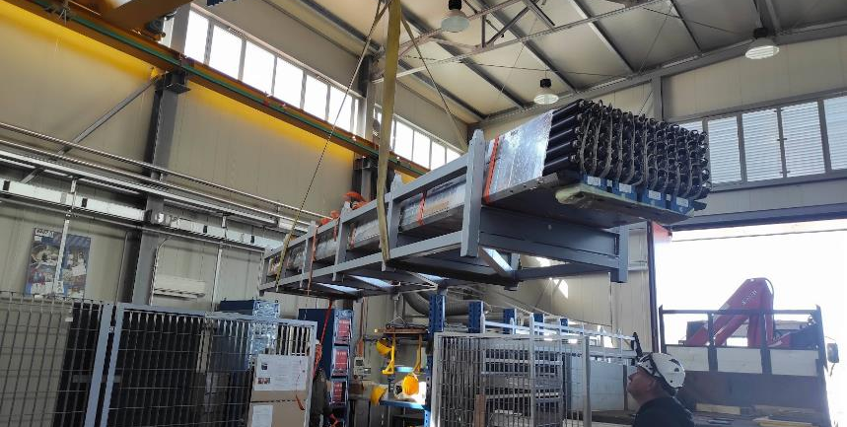
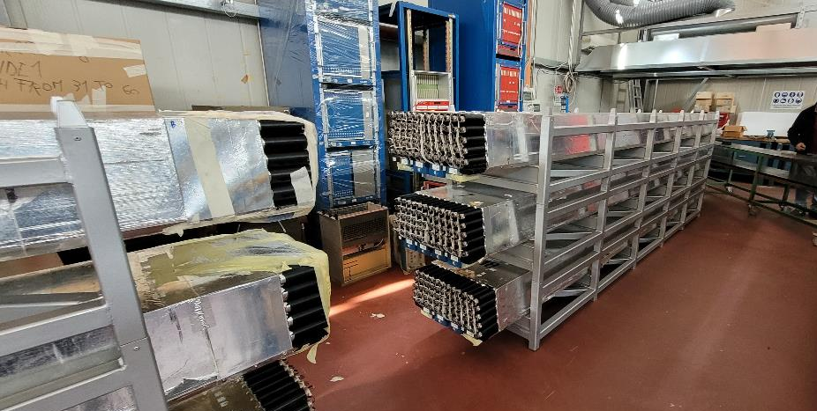
Stoccaggio dei Moduli agli Edifici 57 e 8

Slide 14
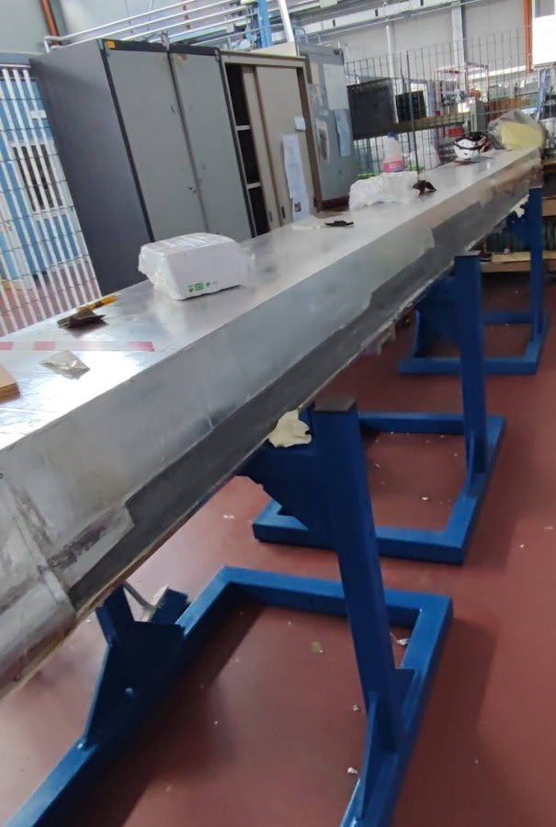
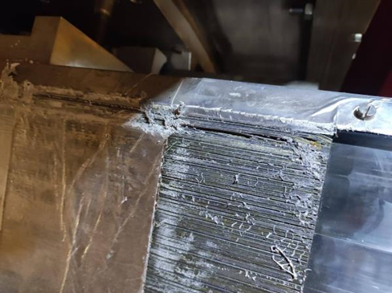
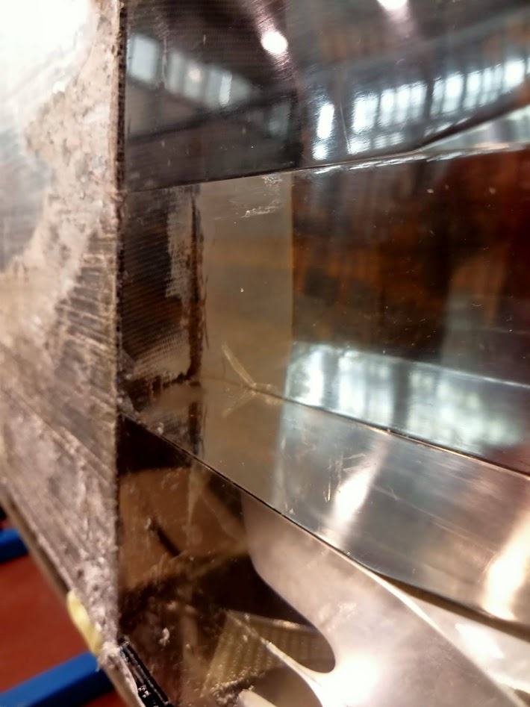
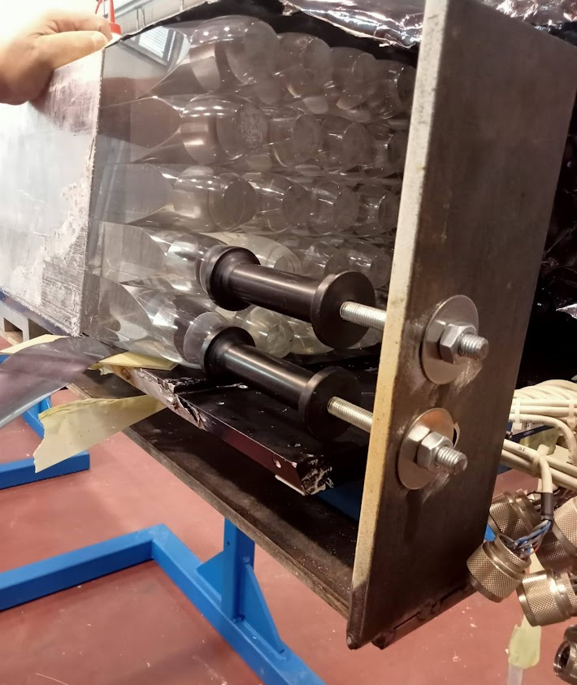
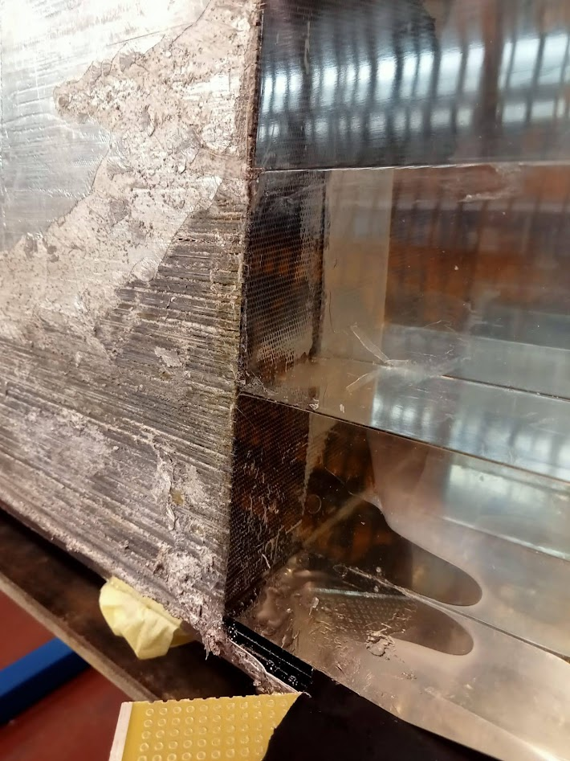
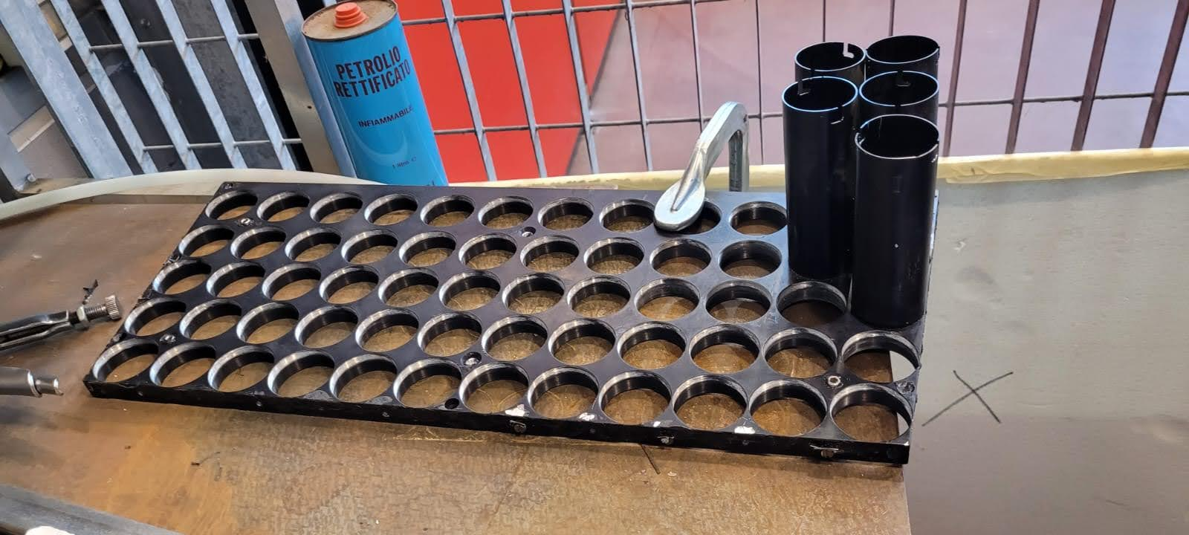
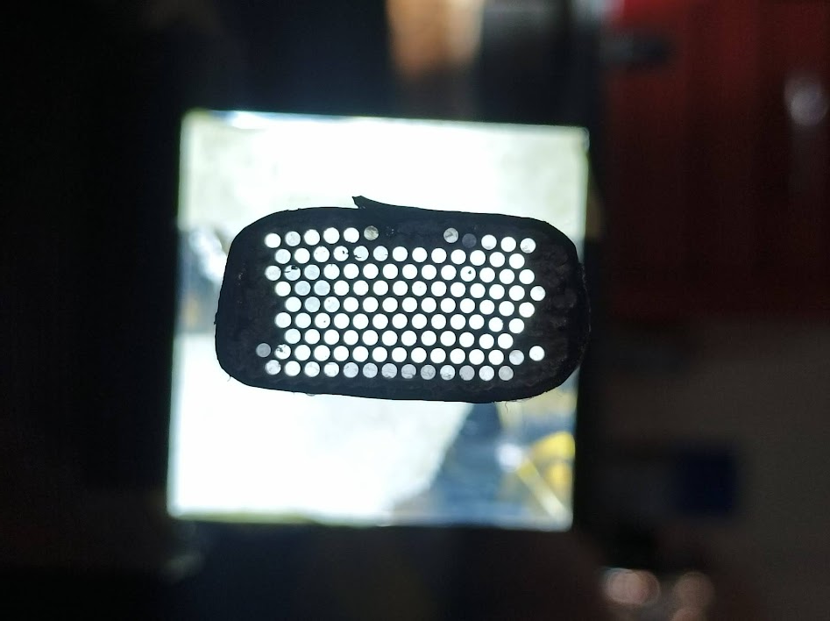
Ripristino dei Moduli
Incollaggio guide e ripristino piastra PMT
(1 solo modulo)
Incollaggio moduli delaminati (25%) dopo test colle
su mock-up fibre-piombo
Rimozione tape danneggiato
e nuovo wrapping
(80% dei moduli)

Slide 15
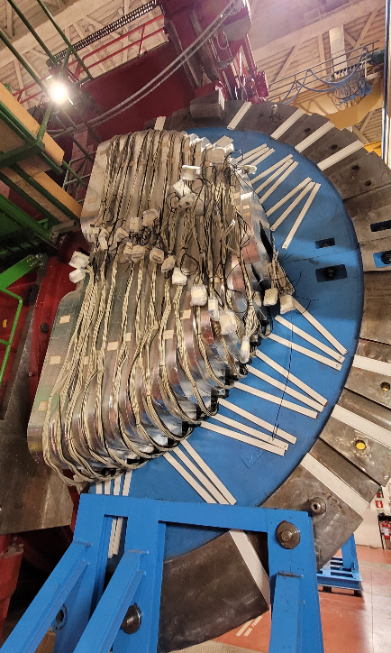
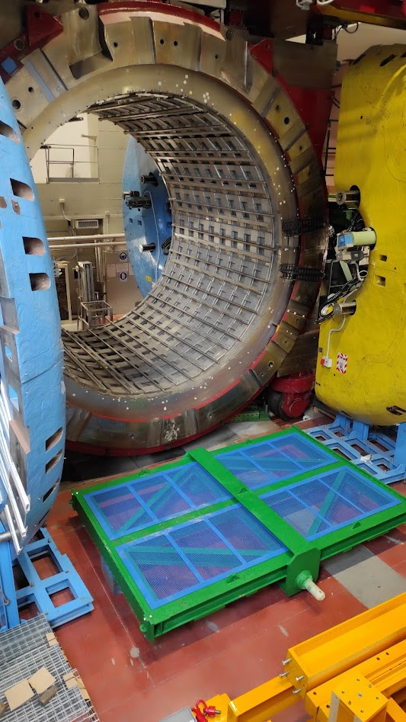
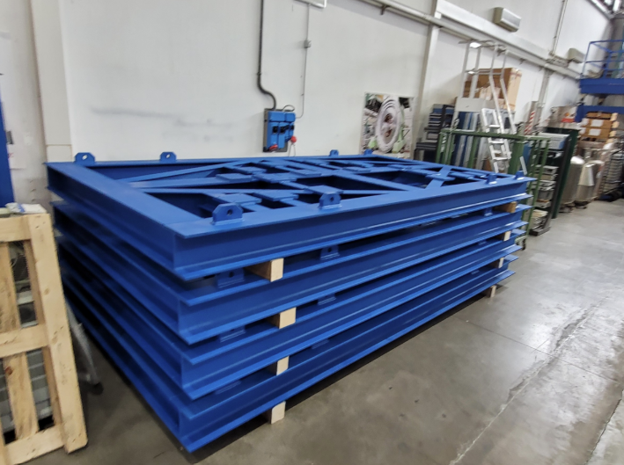
Smontaggio End-Caps (autunno 2024)
4 nuovi telai di trasporto
Telaio ribaltatore ripristinato

Slide 16

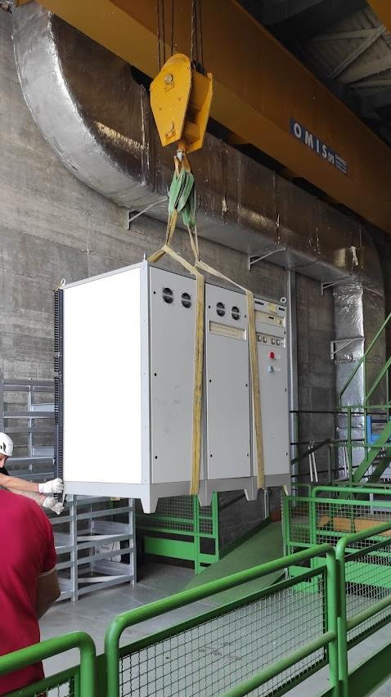
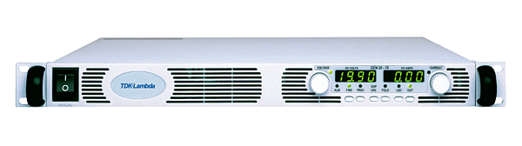
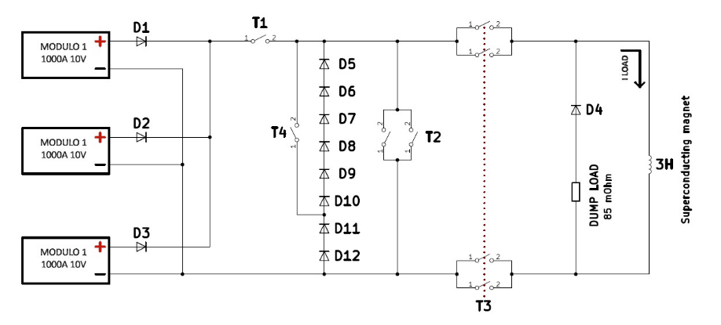
Nuovo Power Supply del Magnete
Unità di Potenza: 3x1kA moduli in parallelo con controllo corrente custom
OCEM già sotto contratto per studio di rispristino delle parti
elettro-meccaniche
Attesa offerta finale in autunno
Quench Detector
Dump resistor
Filter
Bus bars
Contactors
Power Unit
Free wheels diodes
DDD
maggio 2025

Slide 17
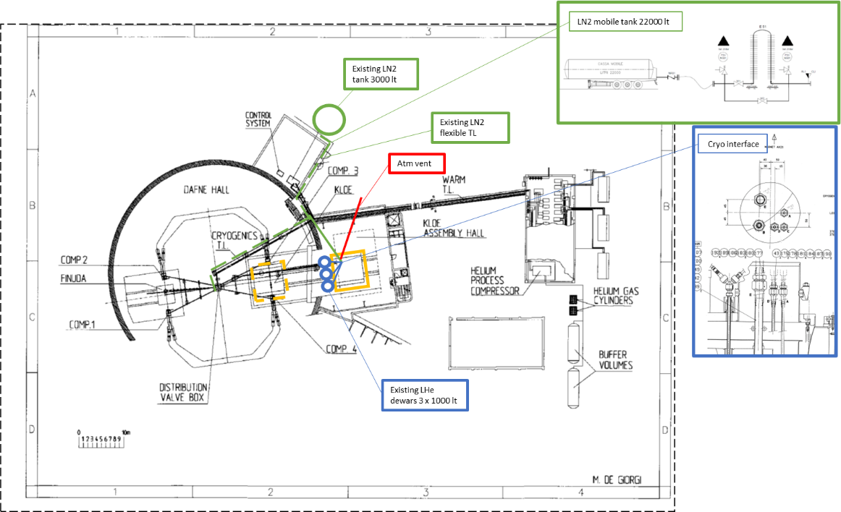



Raffreddamento della bobina
Liquidi criogenici da tank mobili
36kl LN₂ + 6kl LHe
Bypass dell’impianto Dafne
Interfaccia criogenica semplice
Ripetibile a Fermilab
Test del Magnete
Test di validazione del magnete e del sistema di controllo
(PS, Quench Detector, Control System, Software Interface) prima della spedizione
Procurement
Già effettuati ordini per interfaccia criogenica, noleggio skid e tank,
gas e liquidi di consume
(tranne LHe)
In via di definizione il ruolo di ASG per lo smontaggio/rimontaggio della torretta

Slide 18
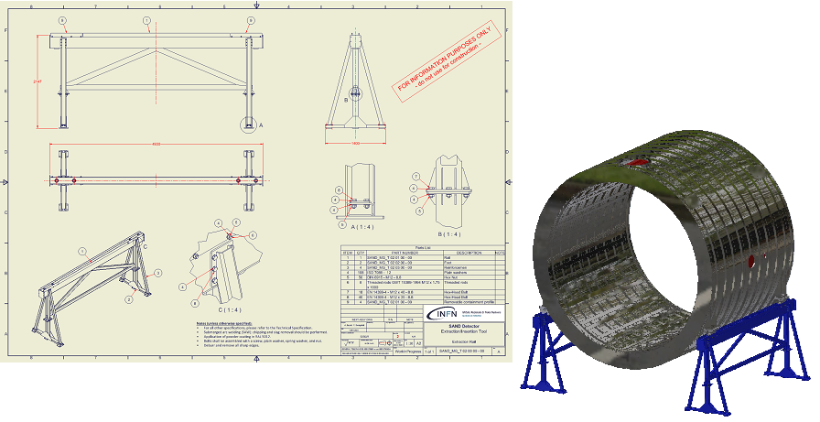
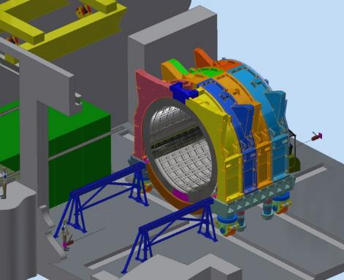
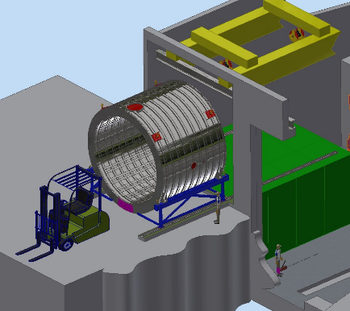
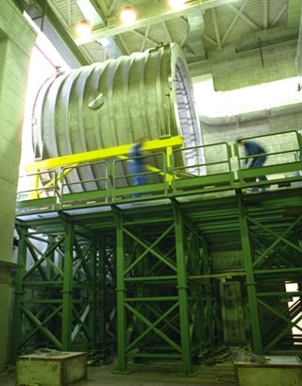
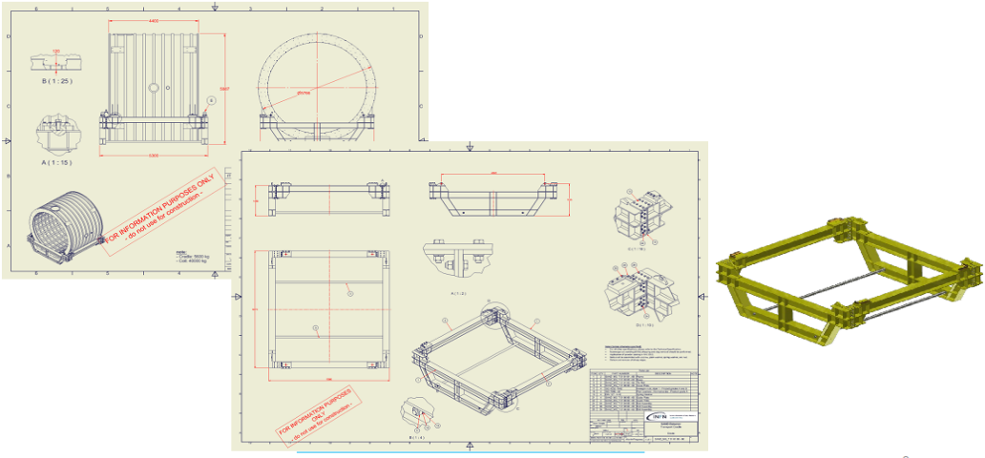
Diametro 5.80 m
Lunghezza 4,40 m
Peso 42 t
Estrazione del Magnete
Reverse engineering completato
Disegni operativi delle strutture meccaniche di estrazione e trasporto pronti
Procedura di estrazione da definire e concordare con RSPP
Studio dell’estensione del pontile carrabile
in corso

Slide 19
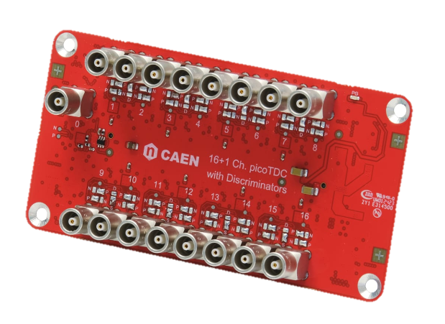
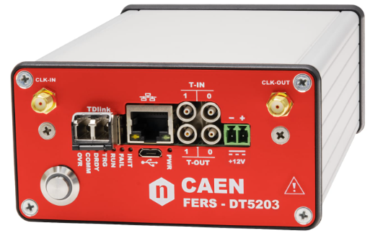
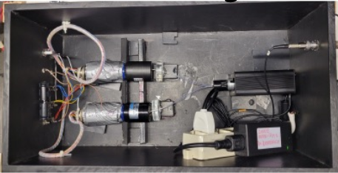
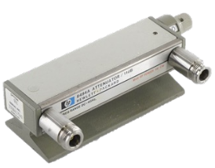
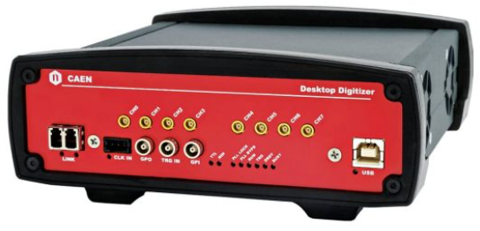
Elettronica di Lettura del Calorimetro
Possible uso del picoTDC con misura della carica con TOT e discriminatore a doppia soglia
Test in collaborazione con CAEN per misurare risoluzione in carica rispetto a un digitizer
A5256
Discriminator
DT5203
picoTDC
PMT signal driven by LED
Step Attenuator
Digitizer

Slide 20
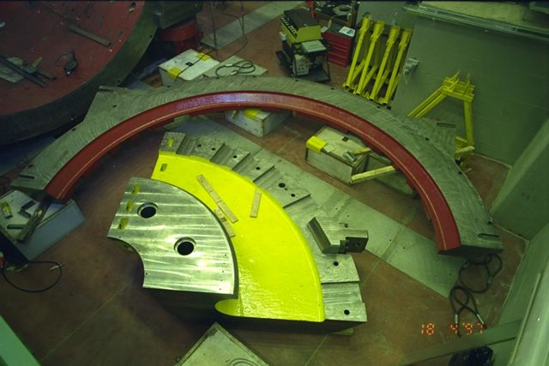
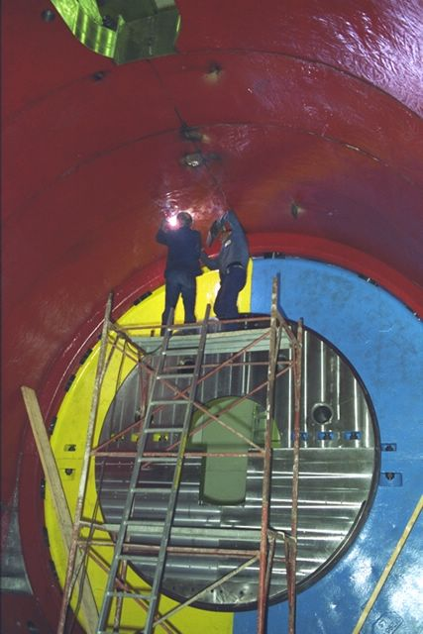



Smontaggio del Ferro
Il giogo di ferro è composto da 34 parti (20 t peso massimo)
Peso totale 700 t
Supporto della stessa ditta del montaggio
Alcune parti vanno smontate prima dell’estrazione del magnete

Slide 21






Spazi di Stoccaggio e Test

Slide 22

Sigla CSN1: DUNE
Anagrafica | FTE
D. Domenici (resp. loc) | 70%
G. Delle Monache | 30%
E. Diociaiuti | 10%
S. Giovannella | 10%
F. Happacher | 10%
M. Iliescu | 30%
M. Martini | 30%
S. Miscetti | 10%
R. Ricci | 10%
A. Vannozzi | 20%
TOTALE | 2.2
CSN1 2025 | Richiesta
Raffreddamento e Test del Magnete
Fornitura di 6000 L di LHe | 160k
Supporto ASG-Superconductors | 500k
Estrazione del Magnete e Smontaggio Ferro
Estensione campata del pontile carrabile | 120k
Attrezzatura meccanica per estrazione/inserimento/trasporto criostato | 100k
Supporto ditta per smontaggio e movimentazione | 80k
Refurbishment Moduli ECAL
Nastro, colla, metabolismo di laboratorio | 50k
Trasporto
Progettazione meccanica | 40k
Attività LNF
smontaggio, ripristino e test del calorimetro
test di funzionamento del magnete
estrazione del magnete
smontaggio dello yoke
packaging and shipping
definizione nuova FEE
Servizi LNF 2025 | Richiesta
Servizio Impianti Criogenici DA | 0.5 mu
Servizio Ingegneria Elettrotecnica DA | 0.2 mu
Servizio Impianti Elettrici DT | 0.2 mu
Servizio Impianti a Fluido DT | 0.1 mu
Servizio Elettronica e Automazione DR | 0.1 mu

Slide 23


